Slide 1
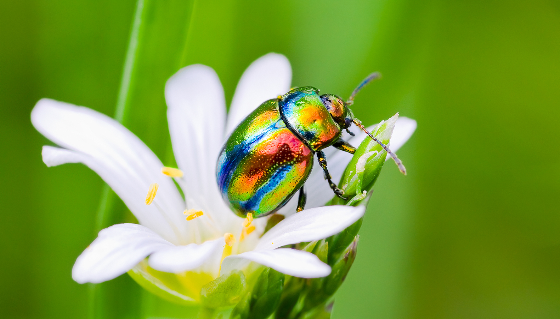

Il catalogo della vita

Slide 2
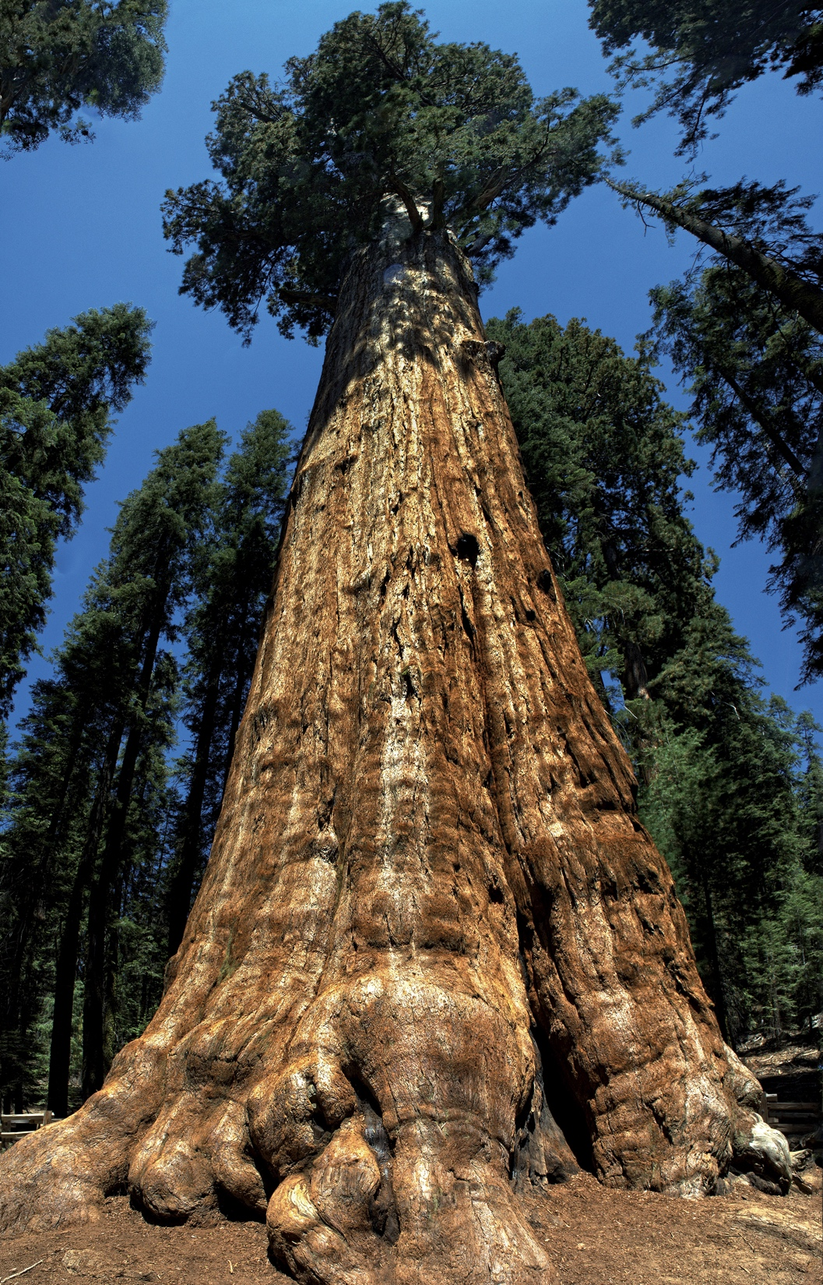
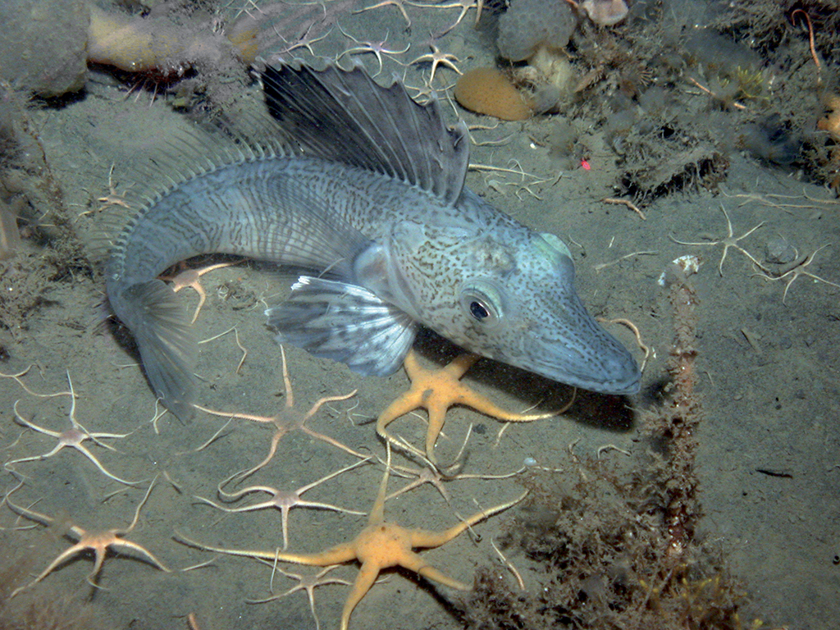

La classificazione dei viventi
Sulla Terra è presente una grande varietà di organismi viventi.
Per poterli distinguere è necessario classificarli cioè ordinarli secondo caratteristiche simili.

Slide 3
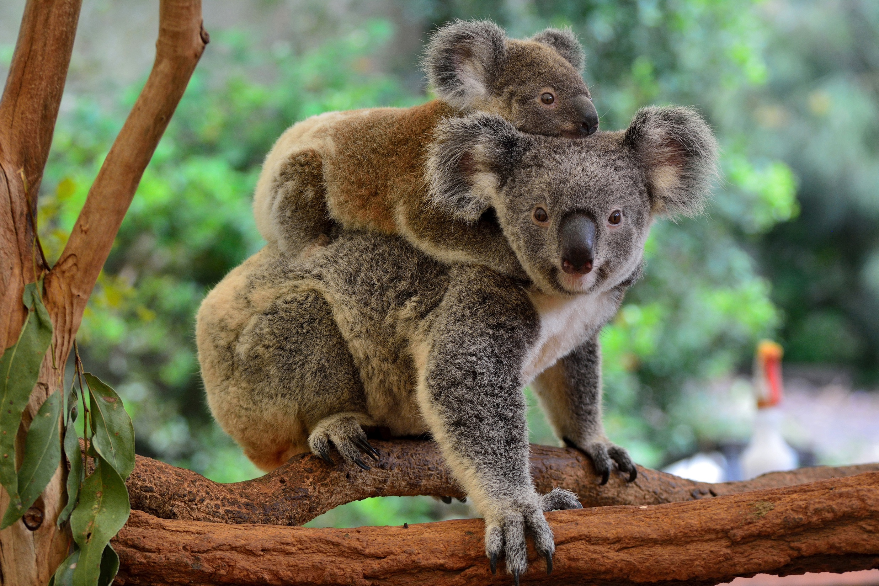
La classificazione di Linneo
Nel XVIII secolo, con Carlo Linneo (1707-1778), nasce la scienza moderna di classificazione dei viventi (tassonomia o sistematica).
Linneo definisce la specie come base della sistematica:
una specie è formata dagli organismi simili nel corpo e nel comportamento che si incrociano liberamente fra loro e hanno figli fertili.

Slide 4
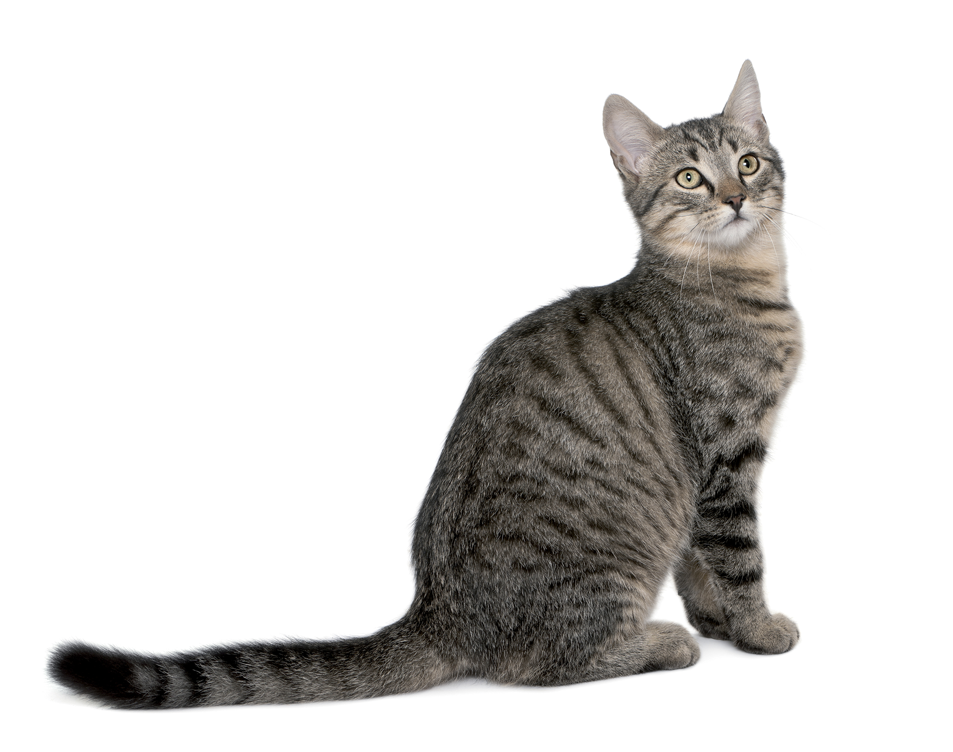
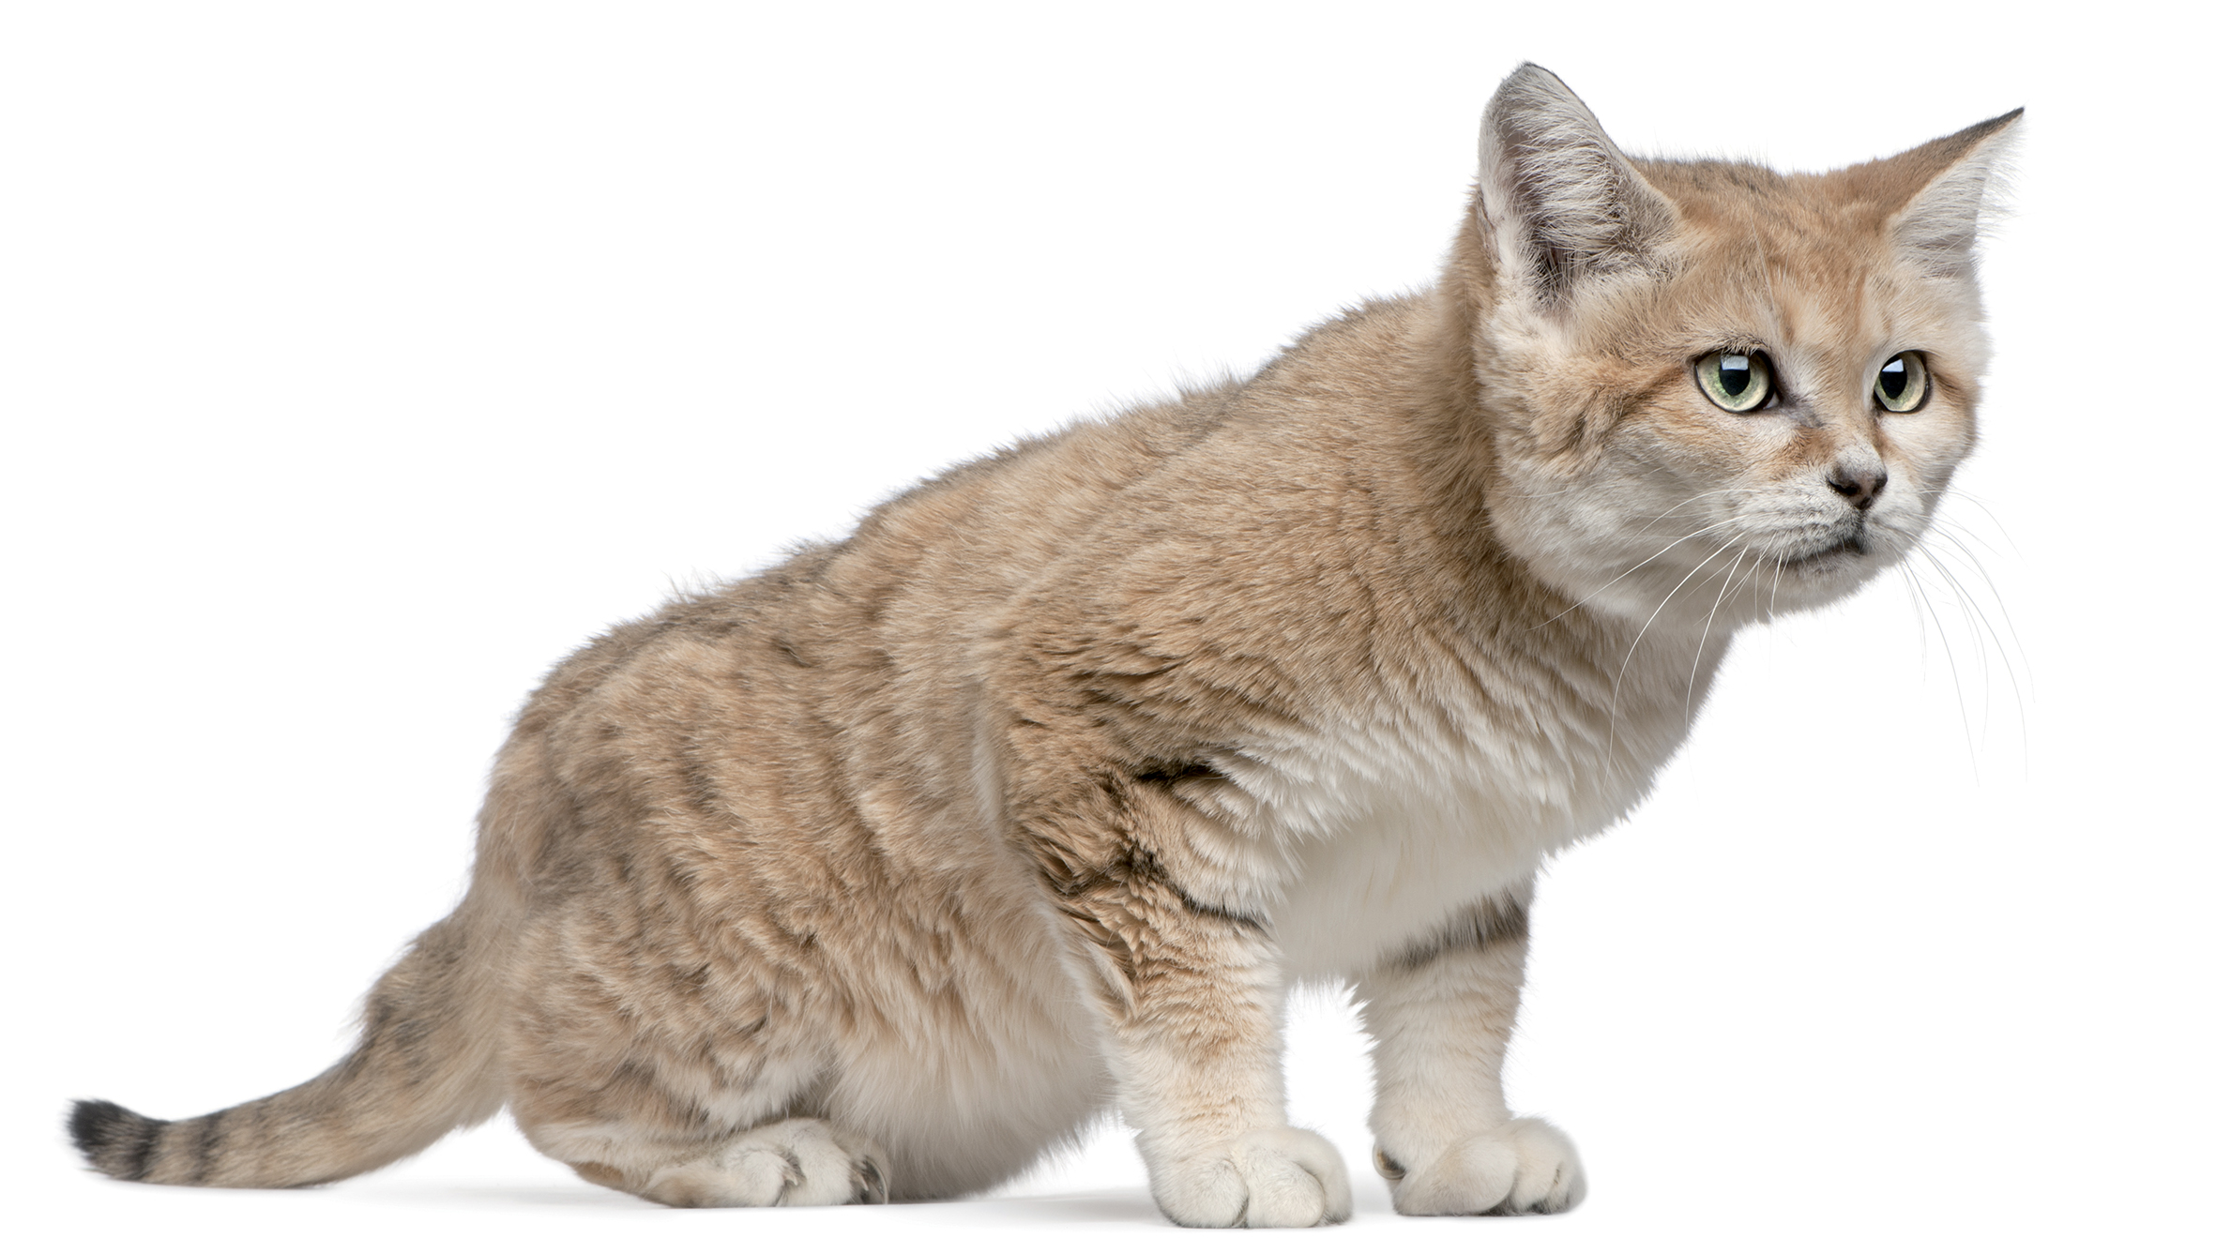
Linneo introduce la nomenclatura binomia:
una specie è definita con due nomi in corsivo:
il primo con l’iniziale maiuscola, in genere un sostantivo;
il secondo con l’iniziale minuscola, in genere un aggettivo.
Felis margarita
Felis catus

Slide 5
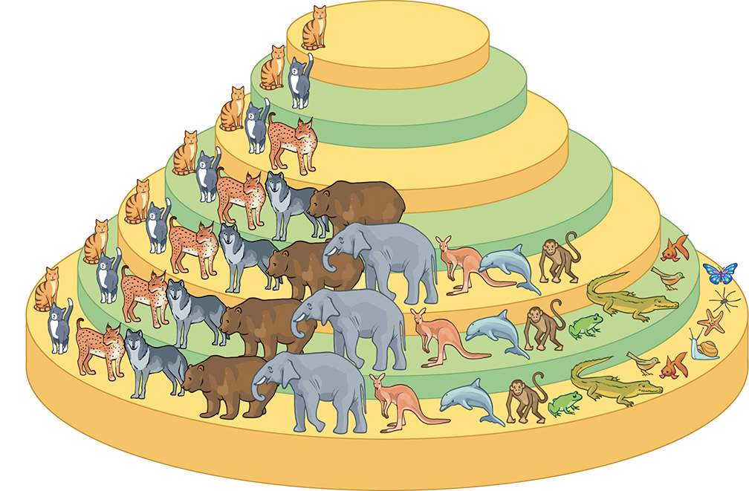
La classificazione sistematica di Linneo utilizza sette raggruppamenti detti categorie sistematiche che sono ordinate dalla più piccola alla più grande:
specie,
genere,
famiglia,
ordine,
classe,
tipo (o phylum),
regno.
specie
genere
famiglia
ordine
classe
tipo
regno

Slide 6
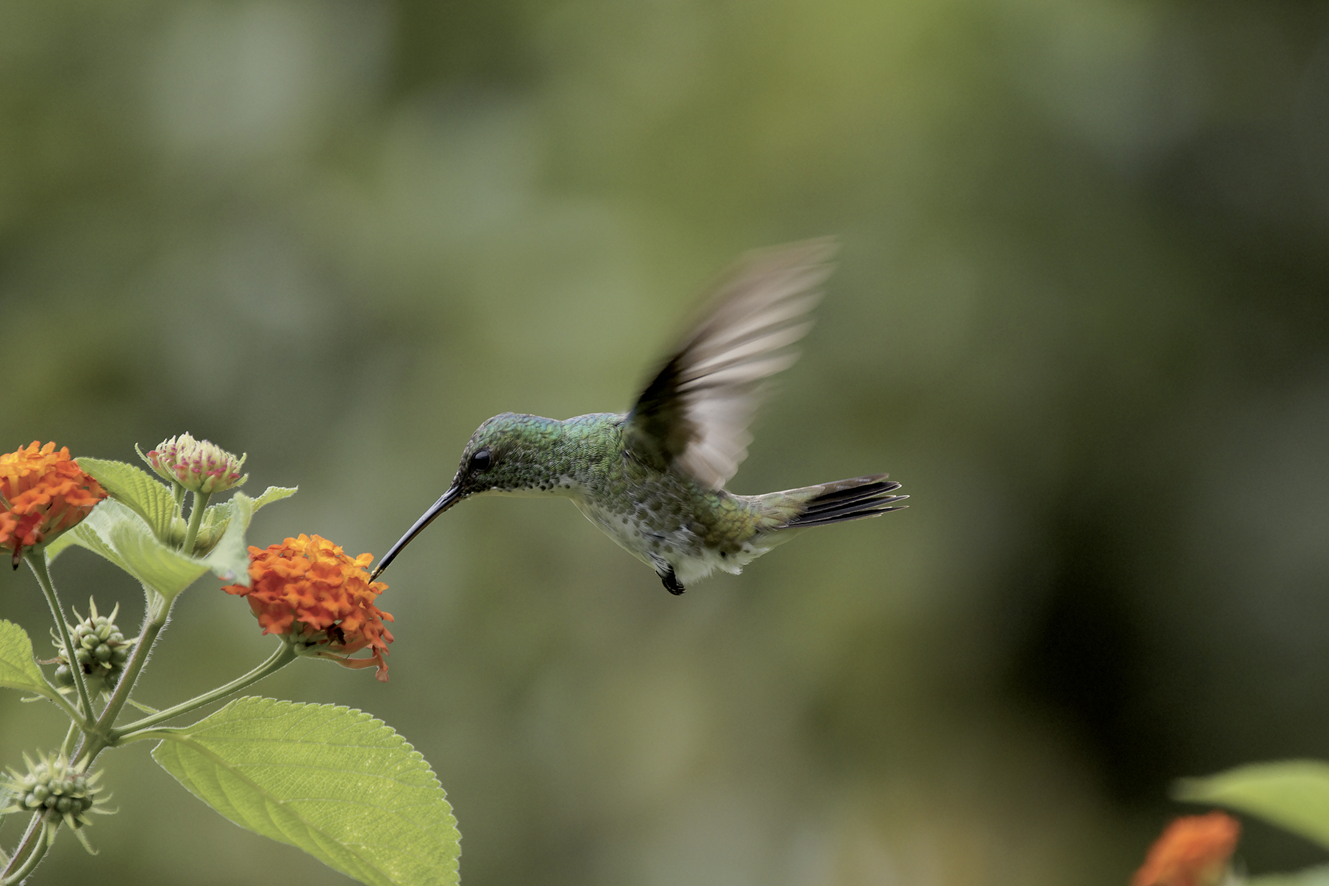
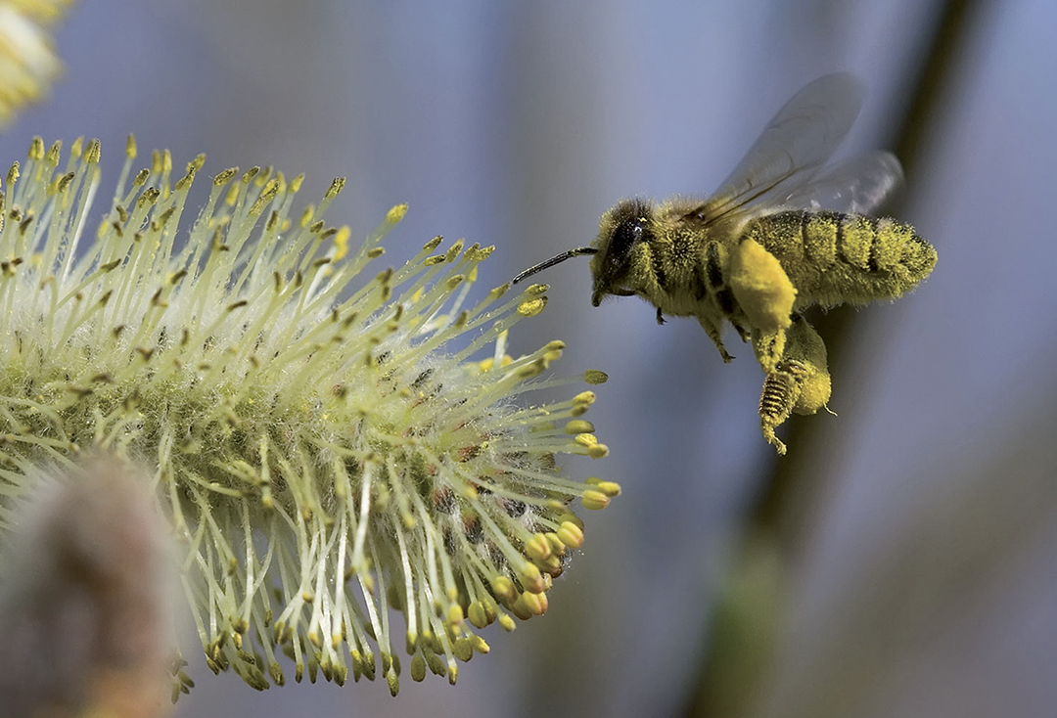
colibrì
Per classificare i viventi si cercano somiglianze che indichino una parentela.
Le caratteristiche simili dovute a legami di parentela si chiamano omologhe.
Accade anche che organismi non imparentati possono somigliarsi perché si sono adattati a uno stesso ambiente.
Le caratteristiche simili sviluppate come risposta a stimoli di adattamento ambientale si chiamano caratteristiche analoghe.
ape

Slide 7
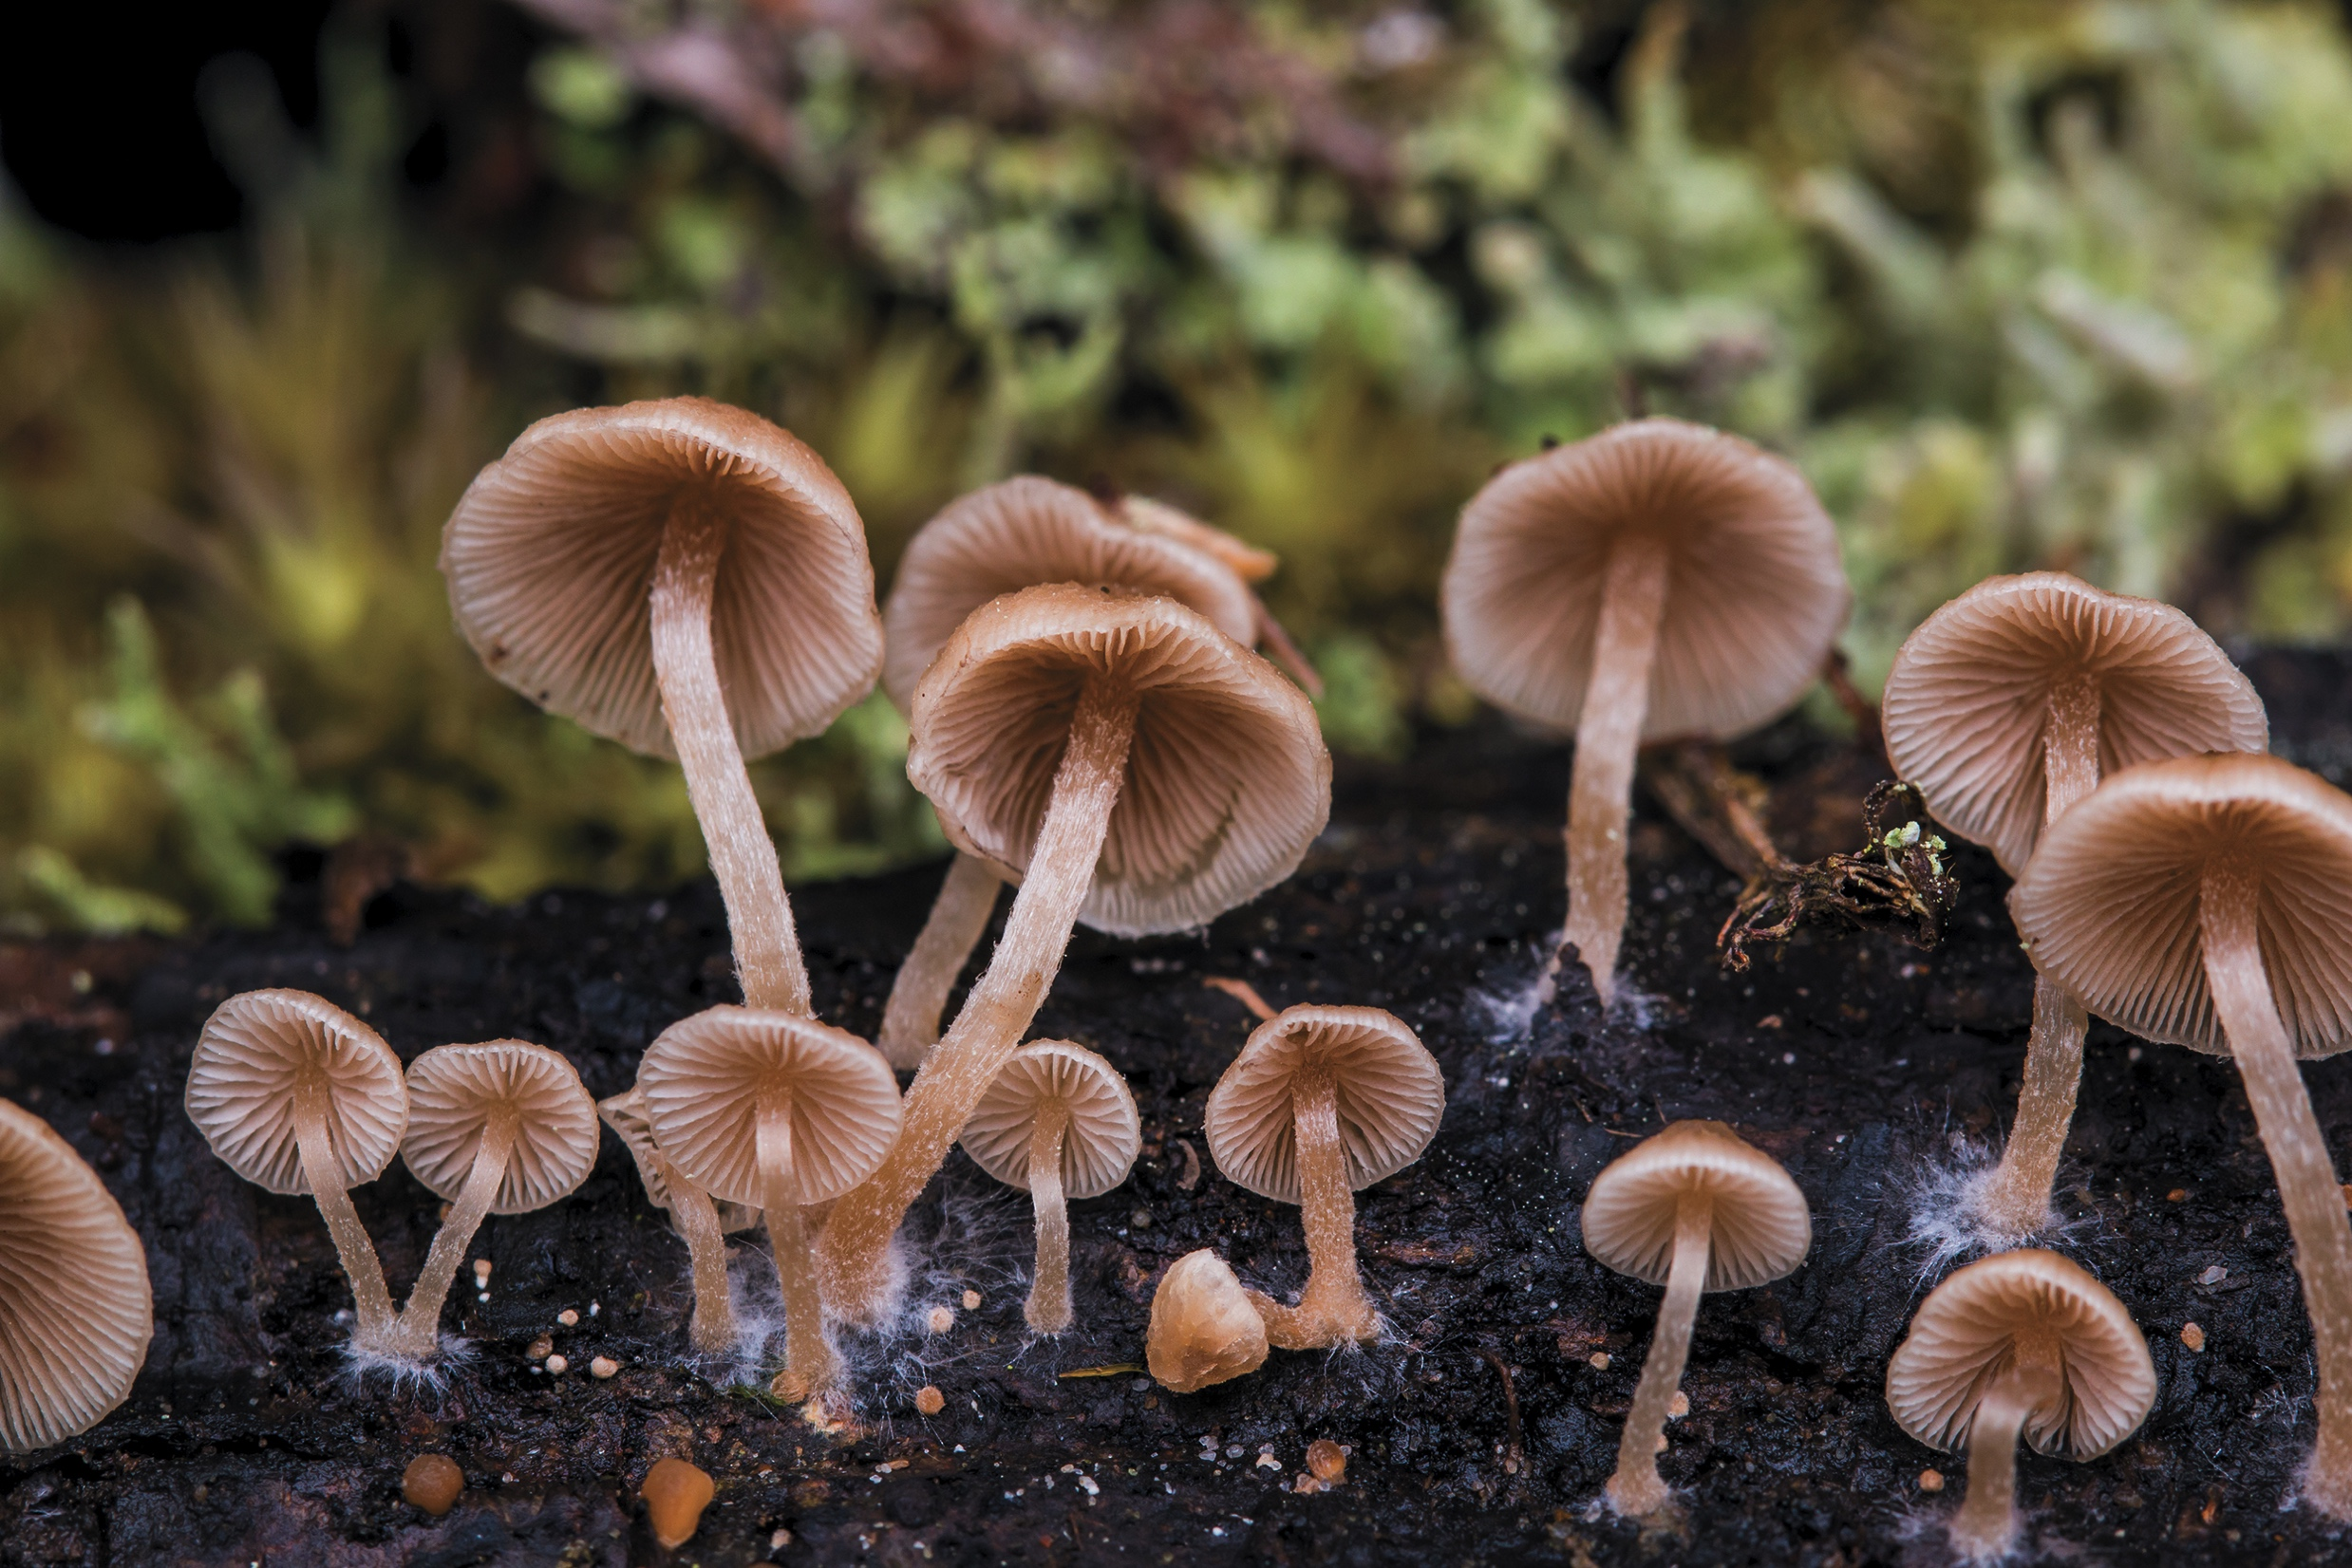
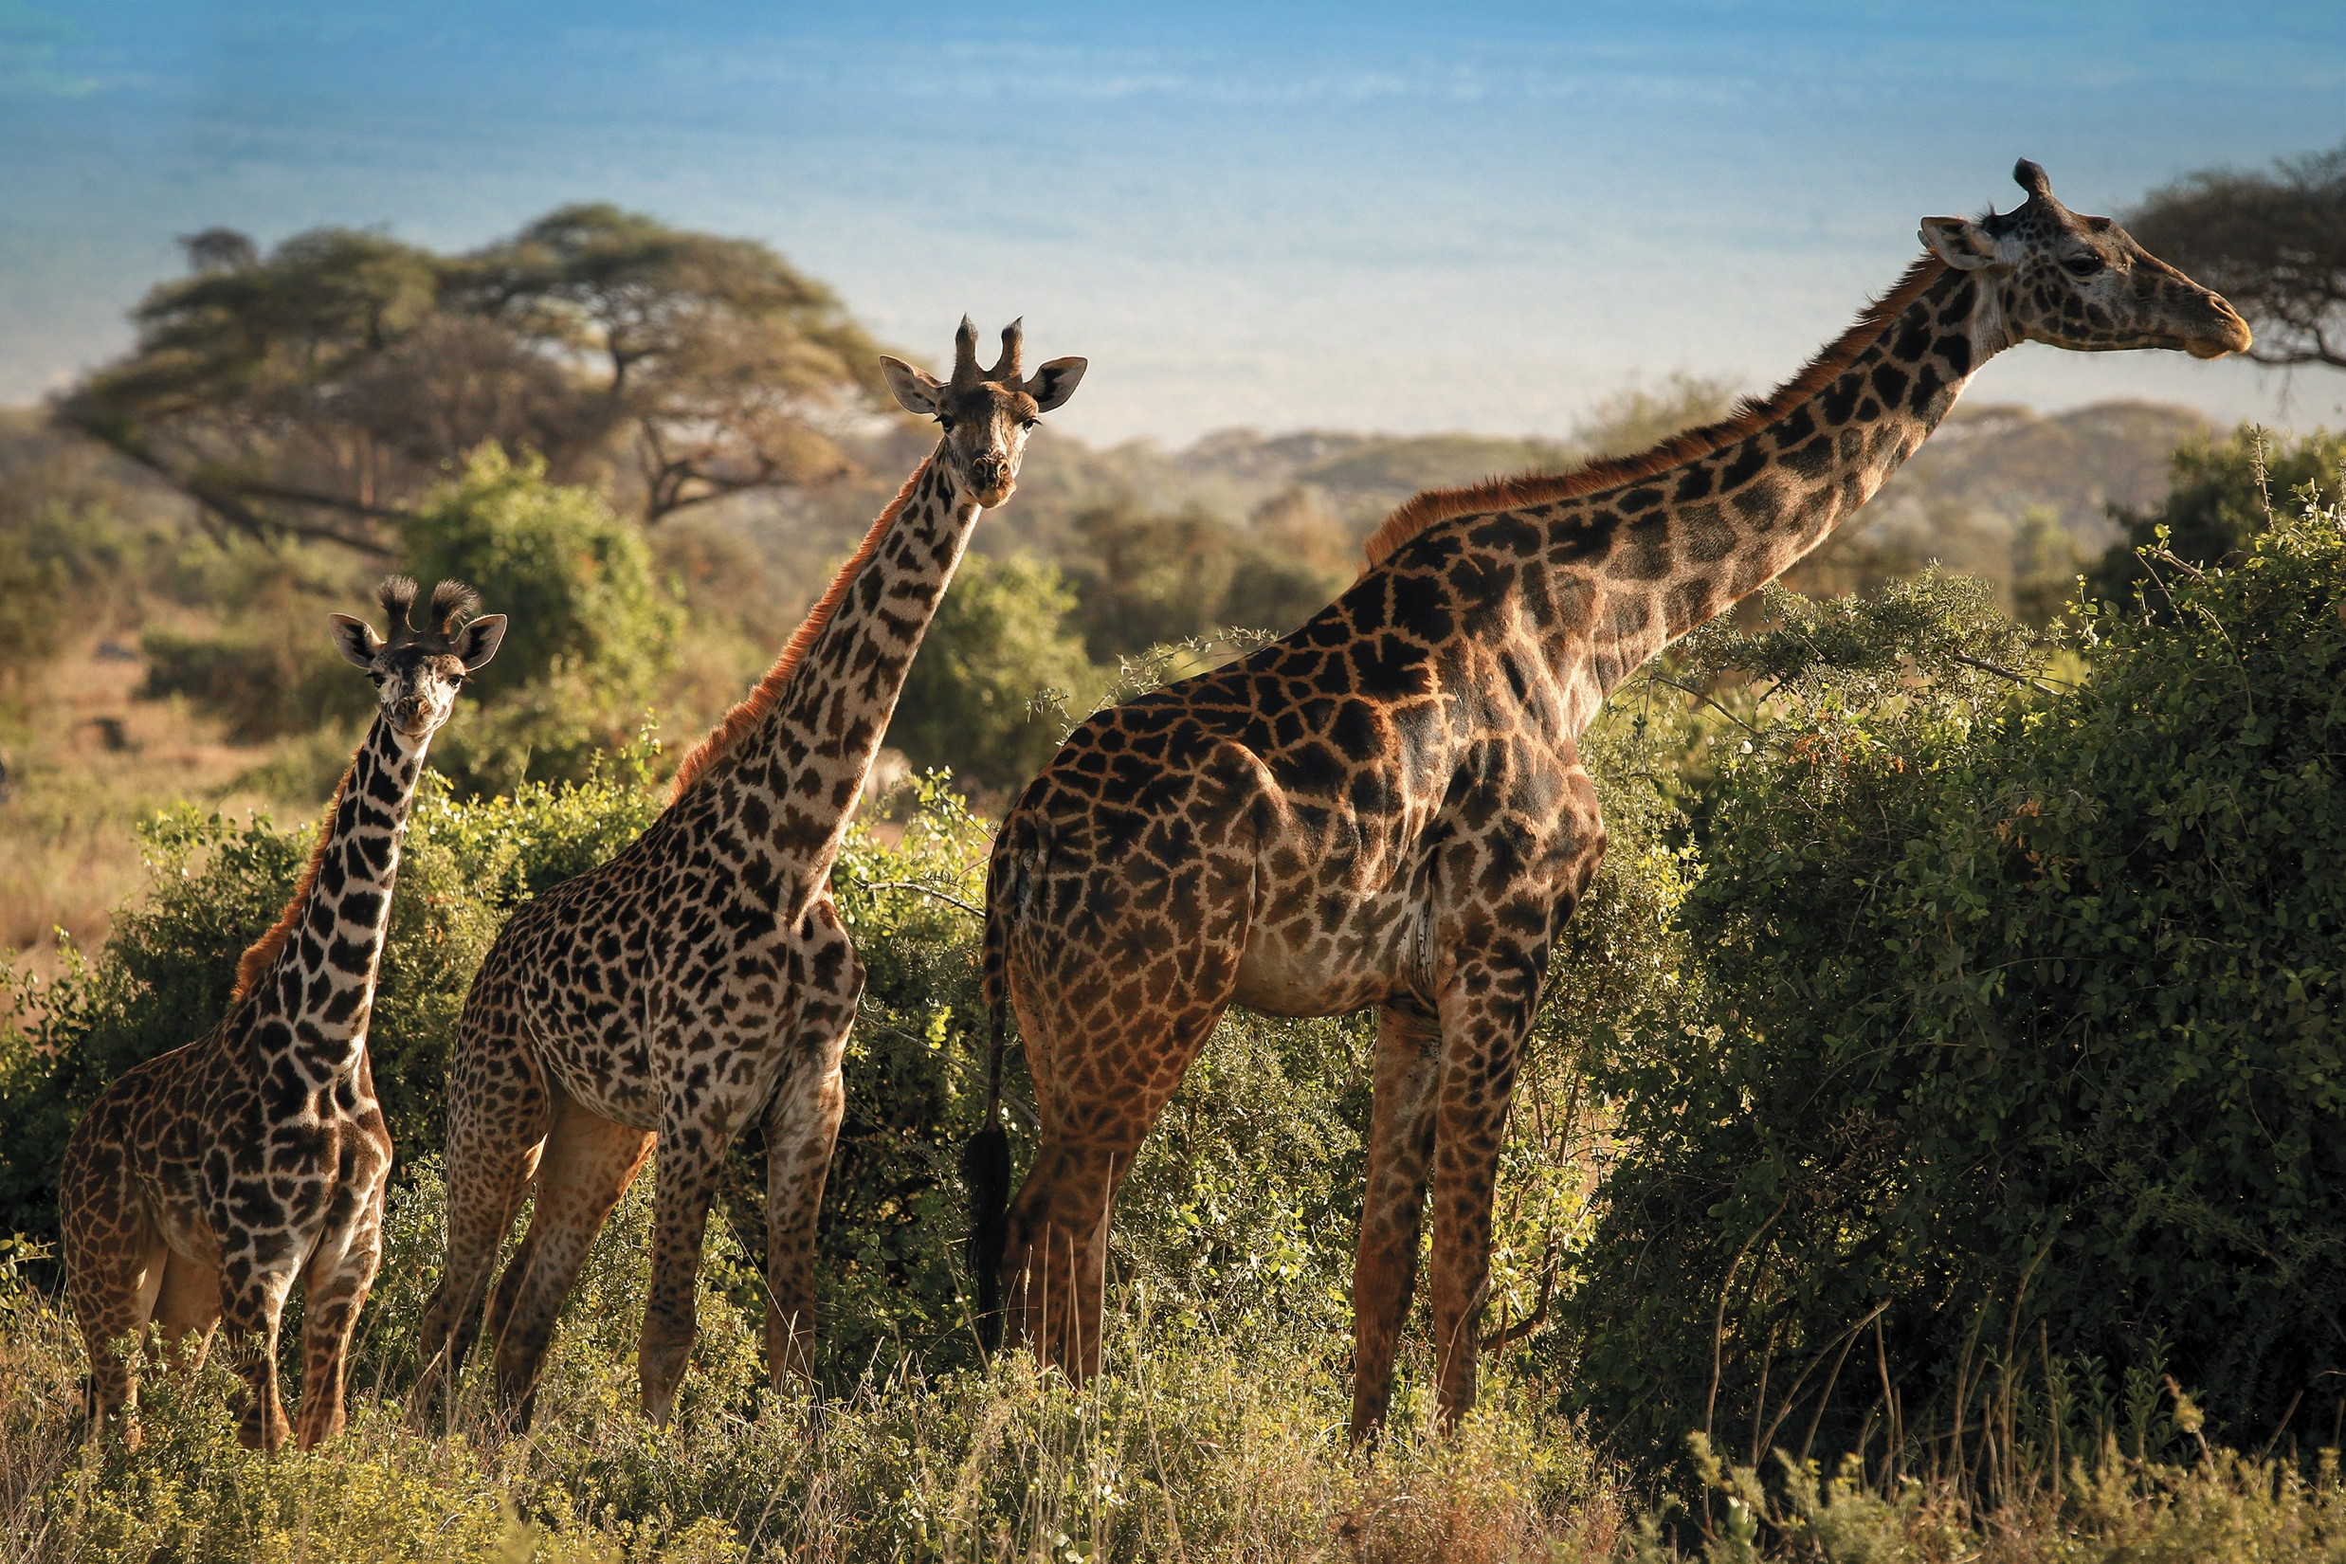
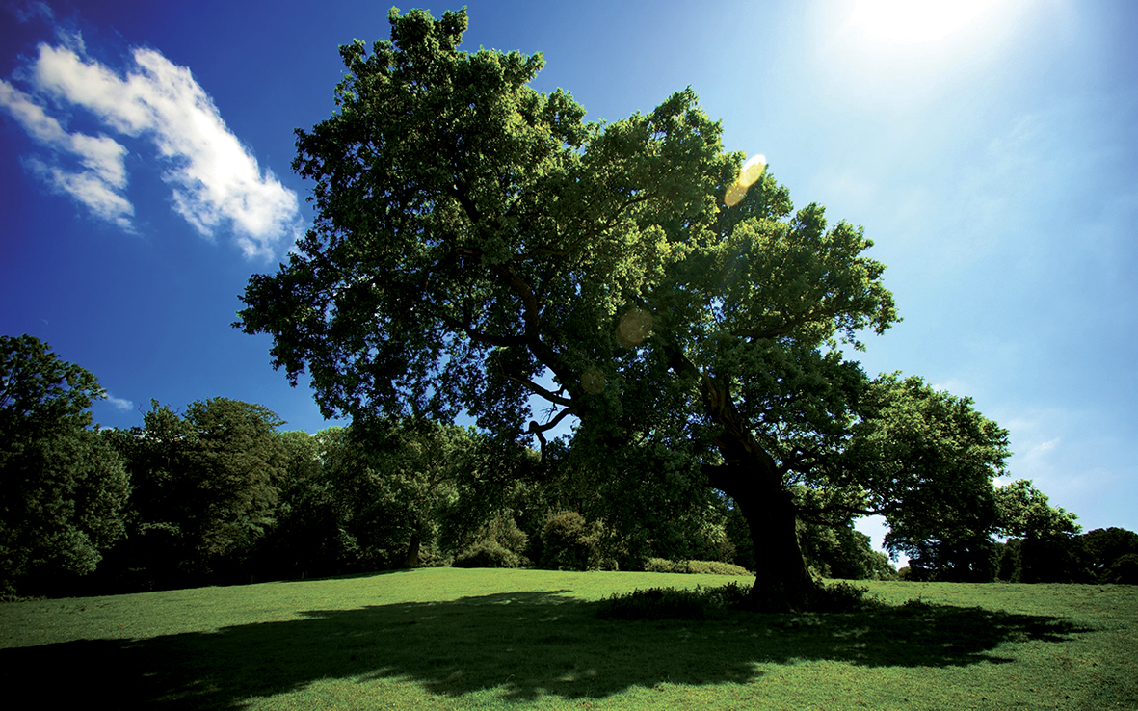
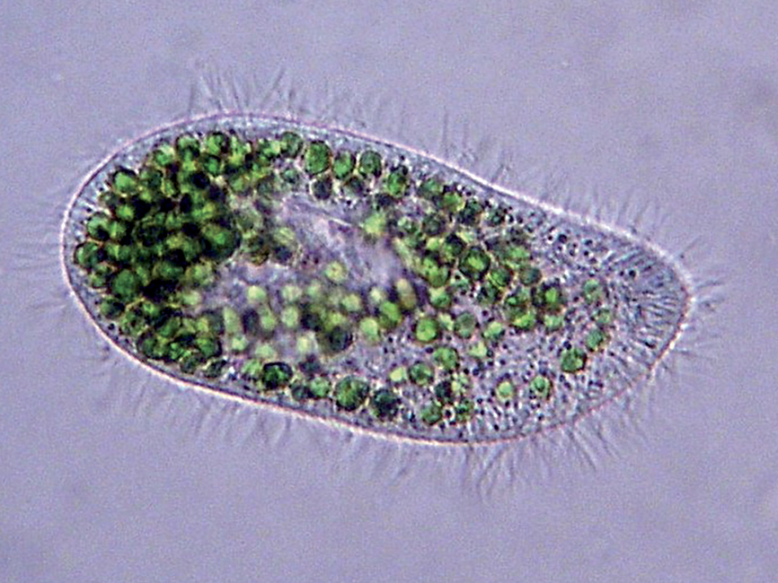
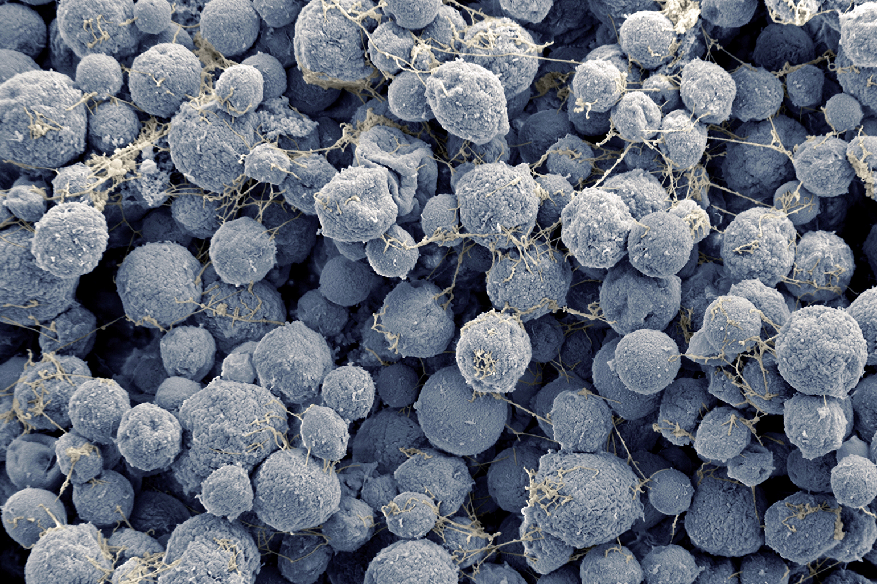
I cinque regni dei viventi
funghi
animali
5 REGNI
piante
protisti
monere

